Slide 1
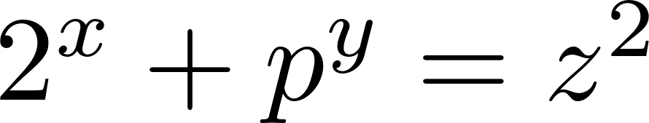
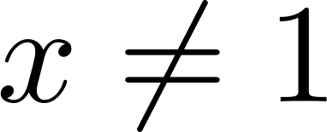
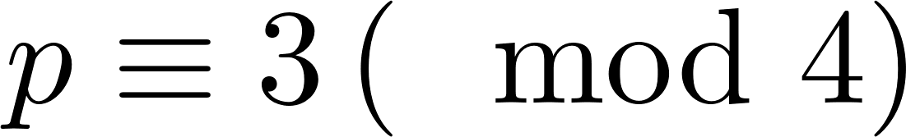
สมการไดโอแฟนด์ไทน์ เมื่อ และ
นำเสนอโดย
นางสาวชลธิชา พ่วงเฟื่อง

Slide 2
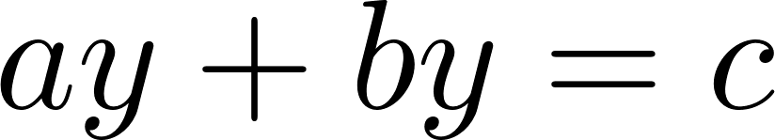
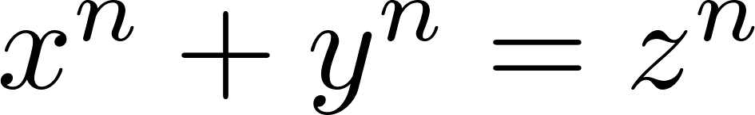
สมการไดโอแฟนด์ไทน์คืออะไร ?
สมการไดโอแฟนด์ไทน์ คือ สมการที่เราสนใจคำตอบที่เป็นจำนวนเต็ม ซึ่งอาจเป็นสมการดีกรีหนึ่ง
หรือดีกรีที่มากกว่าหนึ่ง อาจมีตัวแปรหนึ่งตัวหรือหลายตัวหรืออาจเป็นระบบสมการที่กำหนดตัวแปร
มากกว่าจำนวนของสมการ เช่น
เป็นต้น
สมการ และ คือตัวอย่างของสมการไดโอแฟนไทน์
อย่างไรก็ตาม ในการหาคำตอบที่เป็นจำนวนเต็มของสมการ เราจะไม่ค่อยพบทฤษฎีบททั่ว ๆ ไป
ที่สามารถประยุกต์ใช้ได้กับสมการหลาย ๆ ประเภท แต่เรามักจะพบเทคนิคเฉพาะที่ใช้ในการแก้สมการในแต่ละรูปแบบเท่านั้น

Slide 3
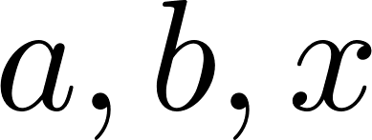

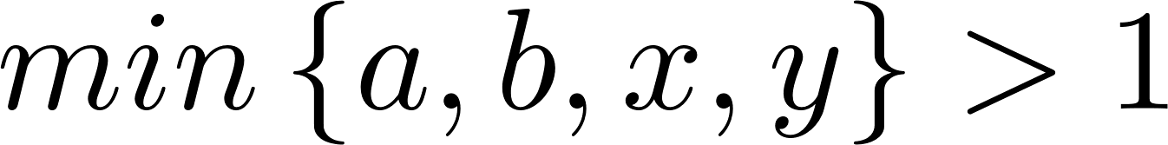

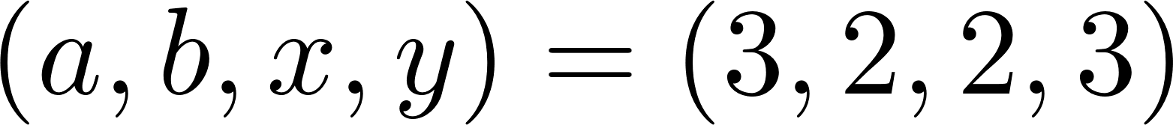
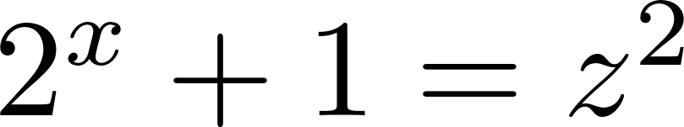
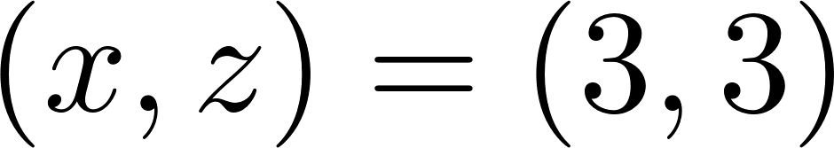
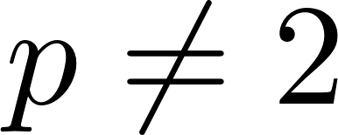
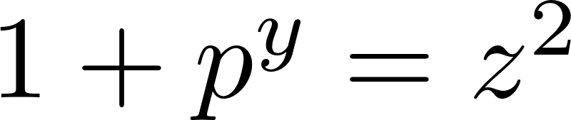
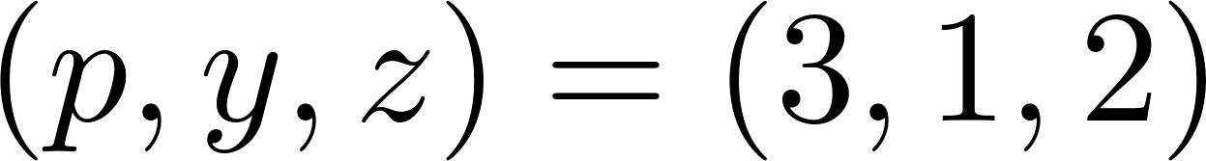


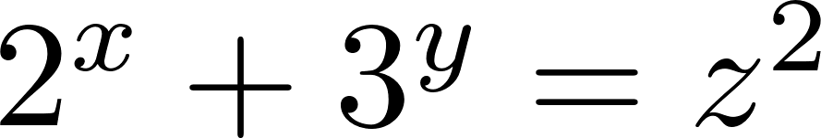
ทฤษฎีบท 1 (ข้อความคาดการณ์กาตาลัน) ให้ และ เป็นจำนวนเต็ม โดยที่ จะได้ว่า สมการไดโอแฟนไทน์ มีผลเฉลยเพียงผลเฉลยเดียว คือ ทฤษฎีบท 2 สมการไดโอแฟนไทน์ มีผลเฉลยที่เป็นจำนวนเต็มที่ไม่เป็นลบเพียงผลเฉลยเดียว คือ ทฤษฎีบท 3 ถ้า แล้วสมการไดโอแฟนไทน์ มีผลเฉลยที่เป็นจำนวนเต็มที่ ไม่เป็นลบเพียงผลเฉลยเดียว คือ ทฤษฎีบท 4 ถ้า เป็นจำนวนคู่ และ แล้วสมการไดโอแฟนไทน์ มีผลเฉลยที่เป็นจำนวนเต็มที่ไม่เป็นลบอยู่ในรูปแบบต่อไปนี้เท่านั้น คือ เมื่อ เป็นจำนวนเต็มที่ไม่เป็นลบ ทฤษฎีบท 5 สมการไดโอแฟนไทน์ มีผลเฉลยที่เป็นจำนวนเต็มที่ไม่เป็นลบ เพียงสามผลเฉลย คือ

Slide 4
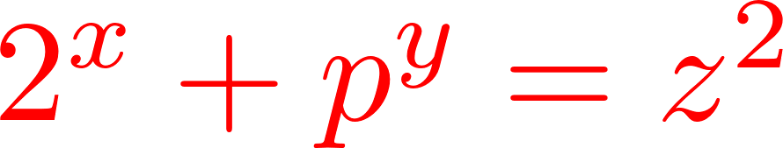

ทฤษฎีบท 6 ถ้า และ แล้วสมการไดโอแฟนไทน์
มีผลเฉลยที่เป็นจำนวนเต็มที่ไม่เป็นลบอยู่ในรูปแบบต่อไปนี้เท่านั้น คือ
บทพิสูจน์ ให้ และ ดังนั้น

Slide 5

